Slide 1
Ciberseguridad
Retos del sector financiero

Slide 2
“Toma 20 años construir una reputación y solo unos cuantos minutos de un ciber-incidente el destruirla.”
Stephane Nappo – Global CISO Société Générale

Slide 3
¿Porque el sector financiero?
La tecnificación de la banca permite realizar miles de operaciones por segundo, moviendo dinero a cualquier lugar del mundo, generando importantes ingresos a los Cibercriminales.
$221
6%
Costo promedio por registro robado en el sector financiero.
Porcentaje promedio de clientes que migran a la competencia tras un evento de fuga de información.
La mayoría de los incidentes son causados por ataques criminales y maliciosos

Slide 4
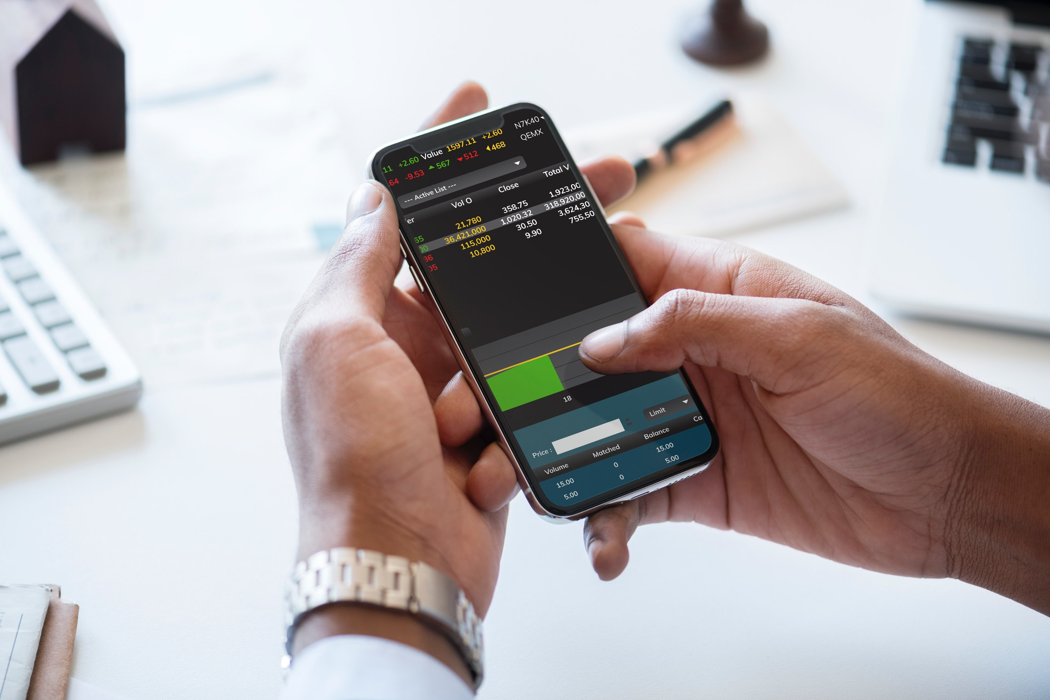
Competencia y Digitalización
El consumidor del sector financiero demanda soluciones rápidas y practicas a sus necesidades, esto a su vez genera un ambiente de enorme competencia en innovación digital.

Slide 5
Ataques de mayor nivel
Durante los últimos años, la velocidad, frecuencia y complejidad de los ataques ha venido creciendo.
La empresa Under Armour confirma el compromiso de la información personal de 150 millones de usuarios de su app MyFitnessPal.
Diciembre 2017, Schneider Electric apaga una planta de energía tras un ataque a su Industrial Control System.
Marzo 2018, el gobierno de la ciudad de Atlanta sufre un ataque Ransomware con un costo de US $2.6MM
Fuente: Center for Strategic & International Studies
https://www.csis.org/programs/cybersecurity-and-governance/technology-policy-program/other-projects-cybersecurity

Slide 6
Actores y Motivación
Criminales
Estados / Naciones
Terroristas
Activistas
Todos ellos se interesan en el sector financiero.

Slide 7
Estrategia de Seguridad
Prevención
Volverse un objetivo menos atractivo
Detección
Cuando un ataque suceda, detectarlo rápidamente
Responder eficazmente para minimizar daños.
Respuesta

Slide 8
Enfoque multidisciplinario
Liderazgo y Talento Técnico
Concientización
Legislación
Aplicación de las Leyes
Inteligencia y Colaboración

Slide 9
Evolución del marco legal
Latinoamérica es una de la regiones con mayor crecimiento global en conectividad a Internet.
Marcos regulatorios en la región avanzan mas lento que el crimen y la tecnología.
Recientes pasos importantes en Colombia, pero la eficacia depende de un ambiente de colaboración.

Slide 10
Colaborar en el Sector Financiero
El sector financiero es uno de los más competitivos, sin embargo es importante que los jugadores logren colaborar en este espacio donde la competencia es contra criminales.
Entidades como la Superintendencia Financiera de Colombia, instan a la creación de espacios colaborativos y de reacción gremial ante incidentes como es un CSIRT.

Slide 11
“Los guardianes de la ciber-seguridad de su compañía deben de ser motivados a establecer contactos con la industria y compartir información sobre los últimos trucos de los hackers y las defensas mas efectivas.”
Nina Easton – Periodista
¡Muchas gracias!
Información de contacto:
www.linkedin.com/in/miguel-iglesias-077a9837
miguel.iglesias@citi.com

